Slide 1
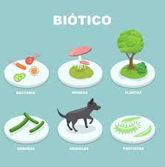
Factores bióticos.
Los factores bióticos son todos aquellos que poseen vida, es decir, que están contemplados en alguno de los reinos de la vida y cuyas interacciones apuntan a la supervivencia y la reproducción de su especie.
Ejemplos.
Los bosques.
Los hongos y bacterias.
Los grandes depredadores.
El fitoplancton.

Slide 2
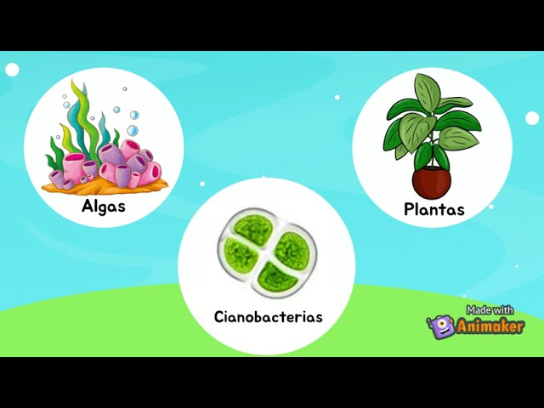
Clasificación
Fotoautótrofos. Son aquellos que fabrican su alimento mediante la fotosíntesis, proceso por el cual sintetizan azúcares a partir de dióxido de carbono y agua, aprovechando la luz. Por ejemplo: las plantas.
Quimioautótrofos. Son aquellos que obtienen la energía para fabricar su alimento a partir de distintas reacciones químicas exotérmicas de compuestos inorgánicos.

